Slide 1
Forecast
para acidentes de trânsito
Fabio Souza
Cientista de Dados

Slide 2
Conteúdos
01
02
03
Problema
Solução
Resultados

Slide 3
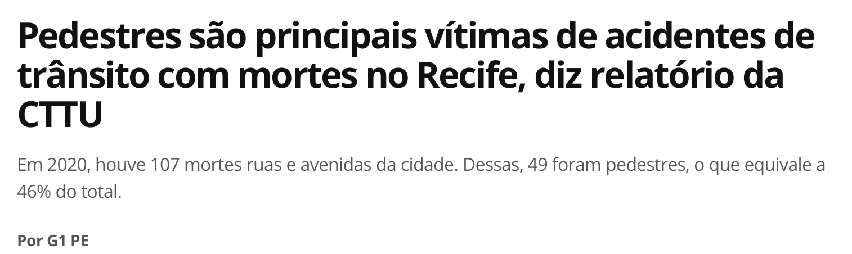

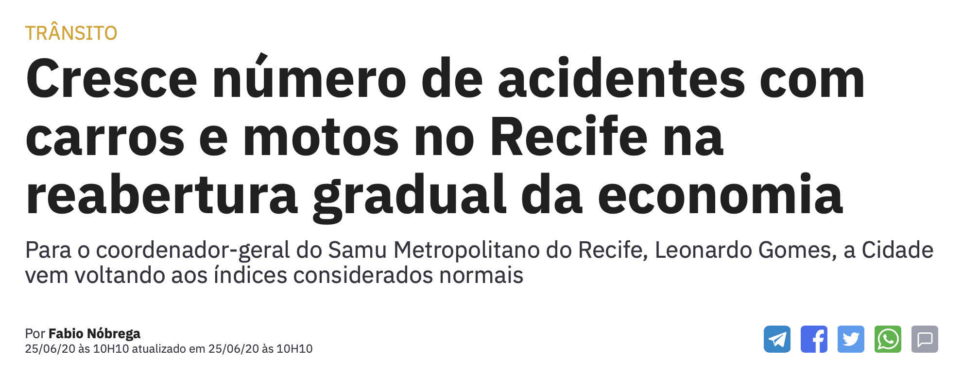
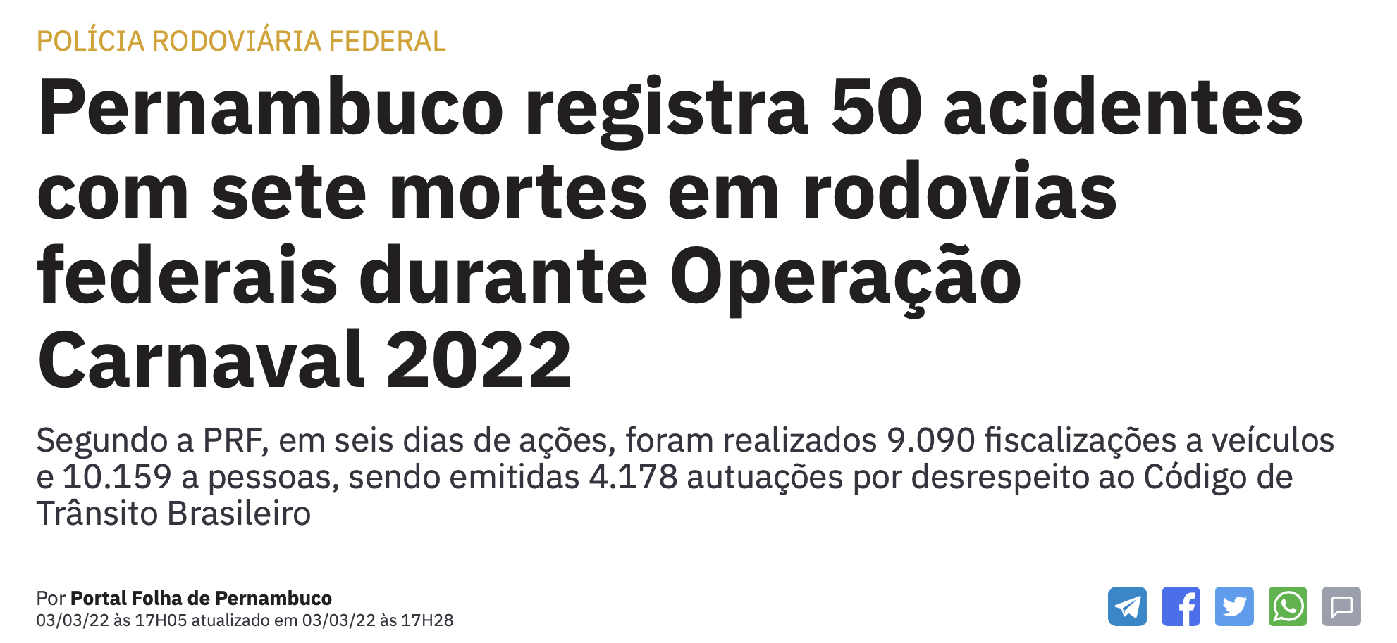
Entendendo o problema

Slide 4



Uma possível solução
Criação de uma ferramenta que permita:
Segurança na mobilidade
da cidade
Planejar políticas públicas que reduzam o volume de ocorrências no trânsito
Identificar períodos de maior ocorrência de acidentes de trânsito

Slide 5

Proposta de solução
Modelo preditivo para a quantidade diária de ocorrências no trânsito de Recife/PE.

Slide 6

Como o modelo irá funcionar
O modelo usará como insumo para realizar suas predições todo o volume de dados (disponíveis nos sítios da CTTU) referentes aos registros de acidentes de trânsito na cidade de Recife/PE.
Dados como:
Volume diário de acidentes
Quantidade de vítimas (fatais e não fatais) envolvidas nos acidentes
Localização da ocorrência

Slide 7
Resultados
Modelos sem variáveis exógenas
Modelo | MAE | RMSE | MAPE | SMAPE | MASE | RMSSE | R2 | TT (Sec)
Theta Forecaster | 6.73 | 9.02 | 35.78% | 23.21% | 74.96% | 0.7461 | 23.63% | 0.23
Exponential Smoothing | 6.99 | 9.29 | 36.49% | 23.86% | 77.73% | 0.7673 | 18.16% | 1.43
ETS | 6.98 | 9.28 | 36.64% | 23.81% | 77.57% | 0.7659 | 18.38% | 0.40
Seasonal Naive Forecaster | 9.50 | 12.58 | 36.65% | 35.27% | 105.90% | 1.045 | -46.56% | 0.04
Gradient Boosting w/ Cond. Deseasonalize & Detrending | 7.21 | 9.39 | 37.36% | 24.58% | 80.01% | 0.7738 | 15.74% | 0.38

Slide 8
Resultados
Modelos com variáveis exógenas
Modelo | MAE | RMSE | MAPE | SMAPE | MASE | RMSSE | R2 | TT (Sec)
Auto ARIMA | 3.18 | 4.05 | 11.61% | 11.40% | 35.43% | 0.34 | 84.74% | 23.49
ARIMA | 5.25 | 6.81 | 18.27% | 19.19% | 58.16% | 0.56 | 54.38% | 1.90
Gradient Boosting w/ Cond. Deseasonalize & Detrending | 7.07 | 9.35 | 36.54% | 24.27% | 78.55% | 0.77 | 17.12% | 0.51
Extra Trees w/ Cond. Deseasonalize & Detrending | 7.19 | 9.37 | 37.77% | 24.62% | 79.87% | 0.77 | 16.25% | 25.58
Random Forest w/ Cond. Deseasonalize & Detrending | 7.16 | 9.39 | 38.00% | 24.51% | 79.49% | 0.77 | 16.19% | 25.97

Slide 9
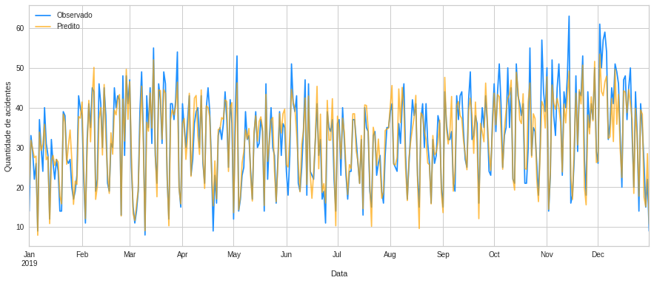
Resultados
Auto ARIMA
Série temporal de acidentes de trânsito no ano de 2019 em Recife/PE
MAE | RMSE | MAPE | SMAPE | MASE | RMSSE | R2
3.15 | 4.07 | 10.22% | 10.13% | 35.71% | 0.35 | 86.52%

Slide 10
Obrigado!
Dúvidas?
fabiosouza@icloud.com

